Slide 1

Click para comenzar…

Slide 2

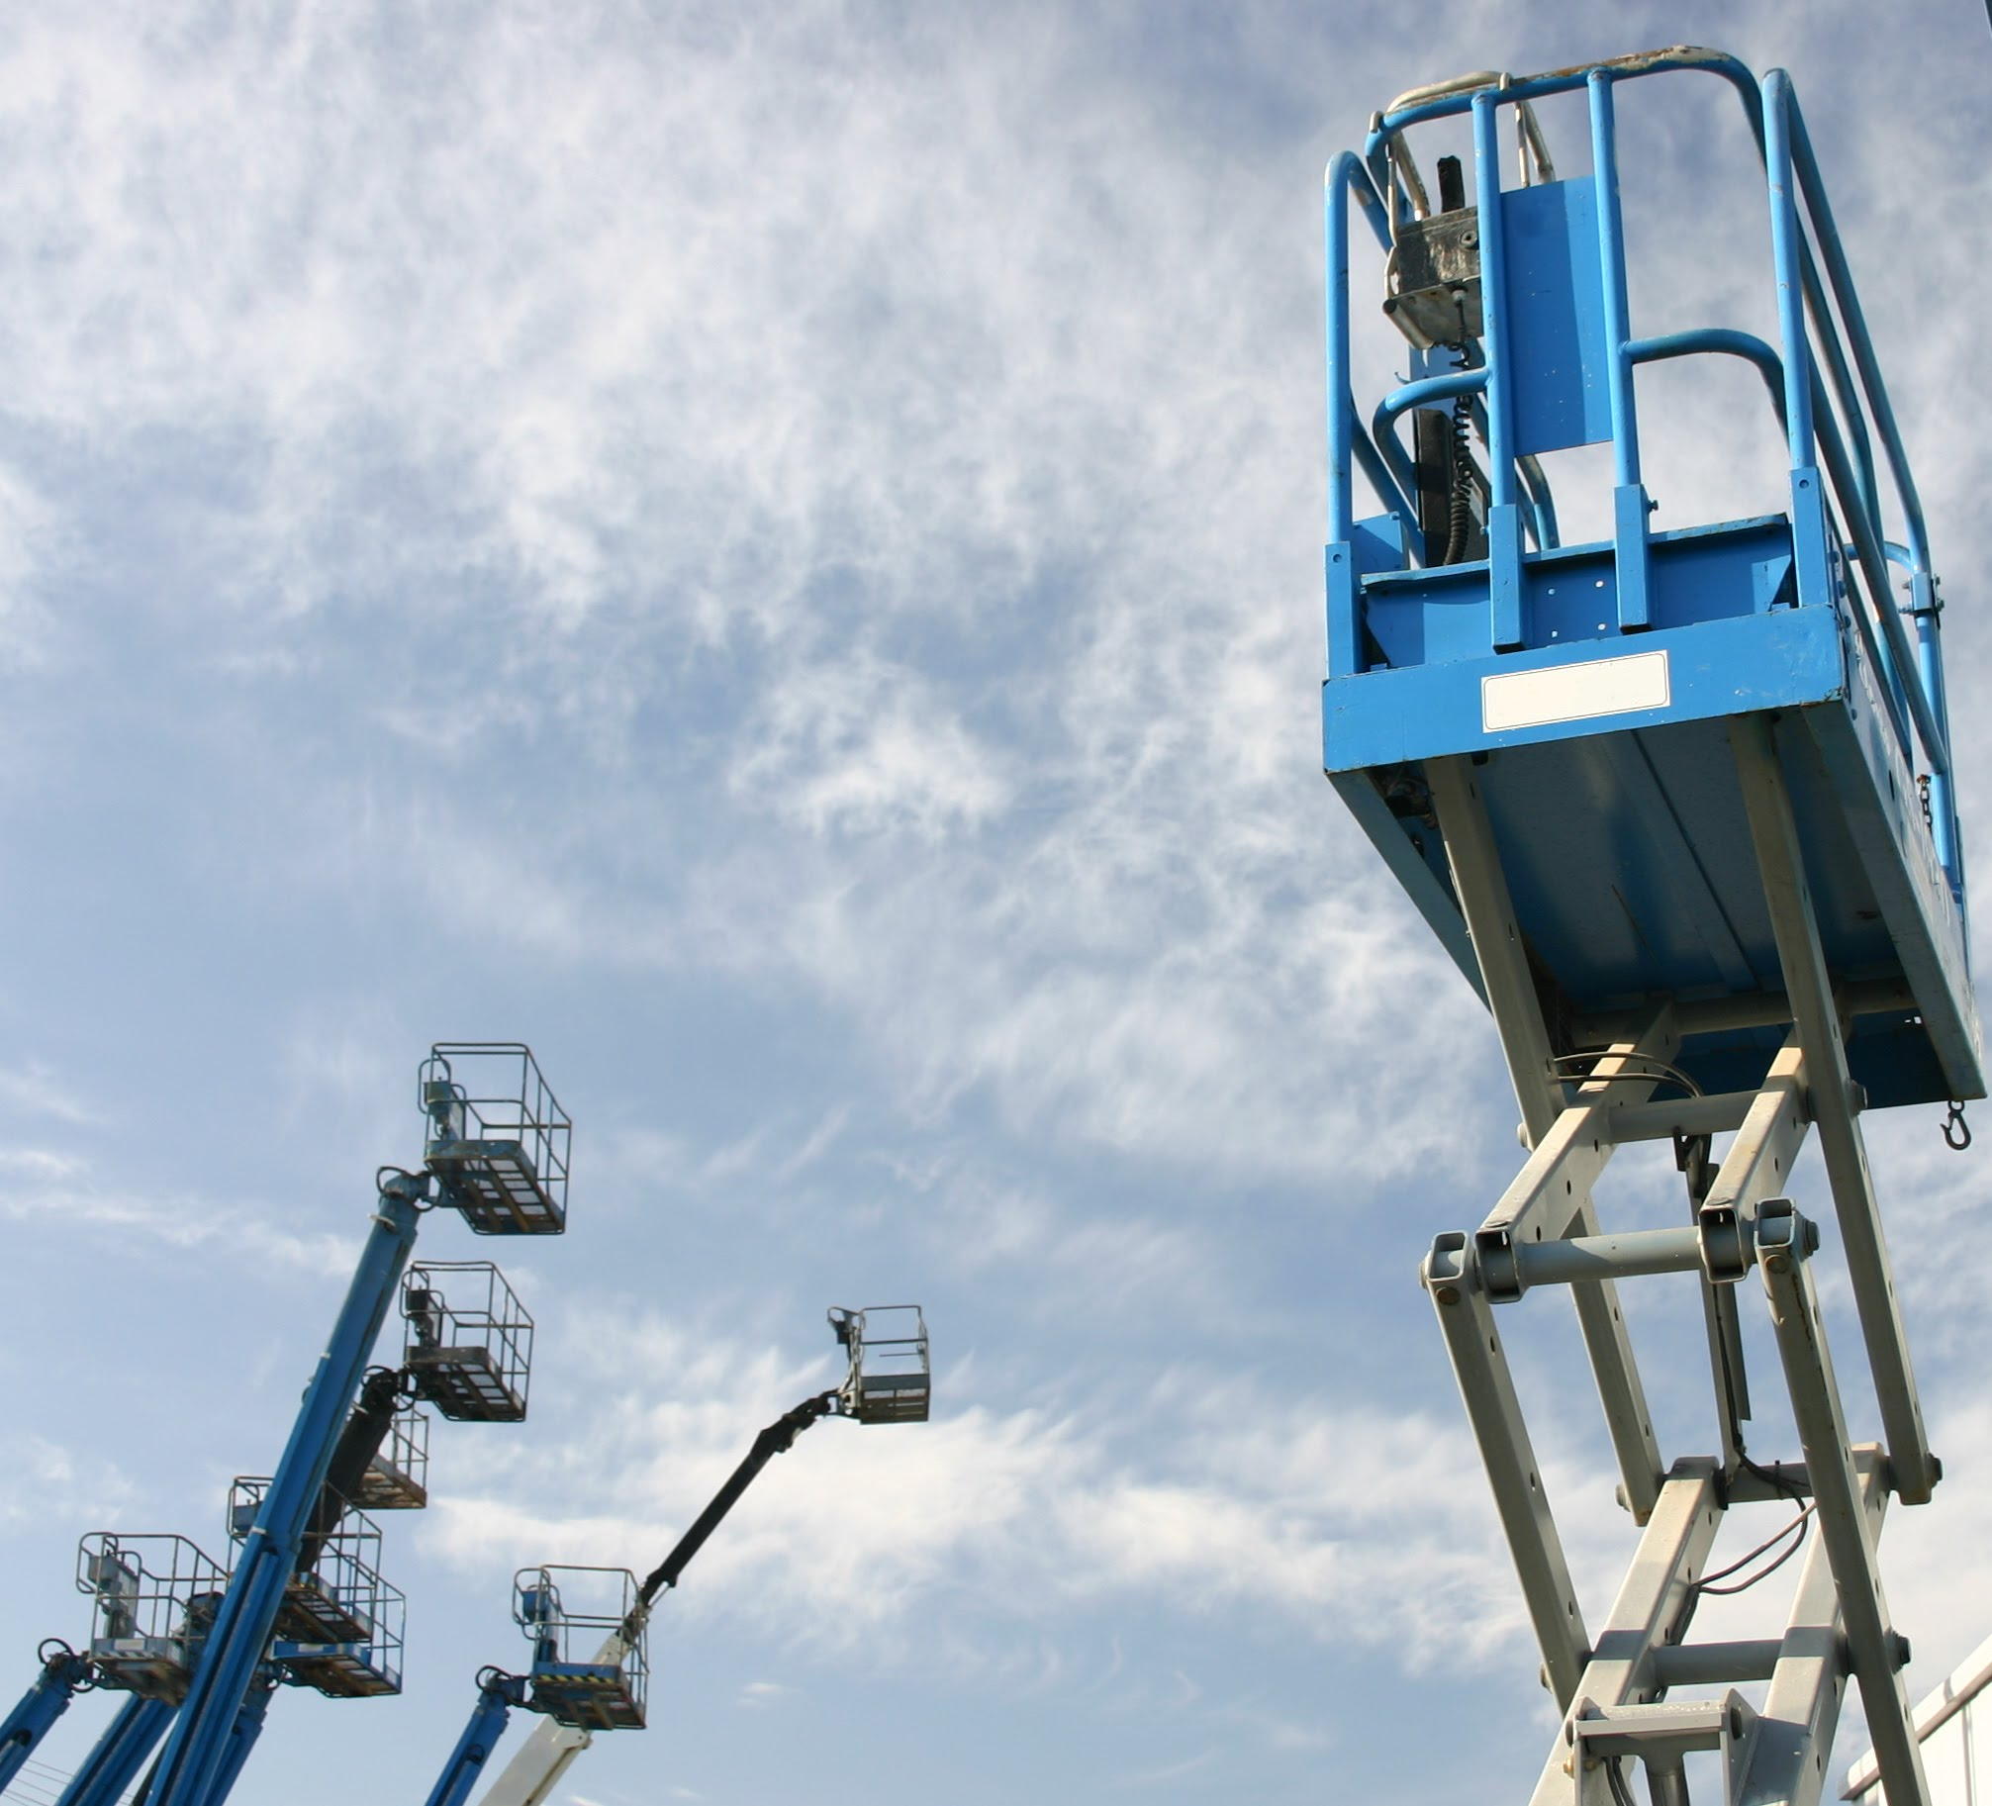

Elevador Aéreo De Seguridad Para Los Trabajadores De Servicios Públicos

Slide 3
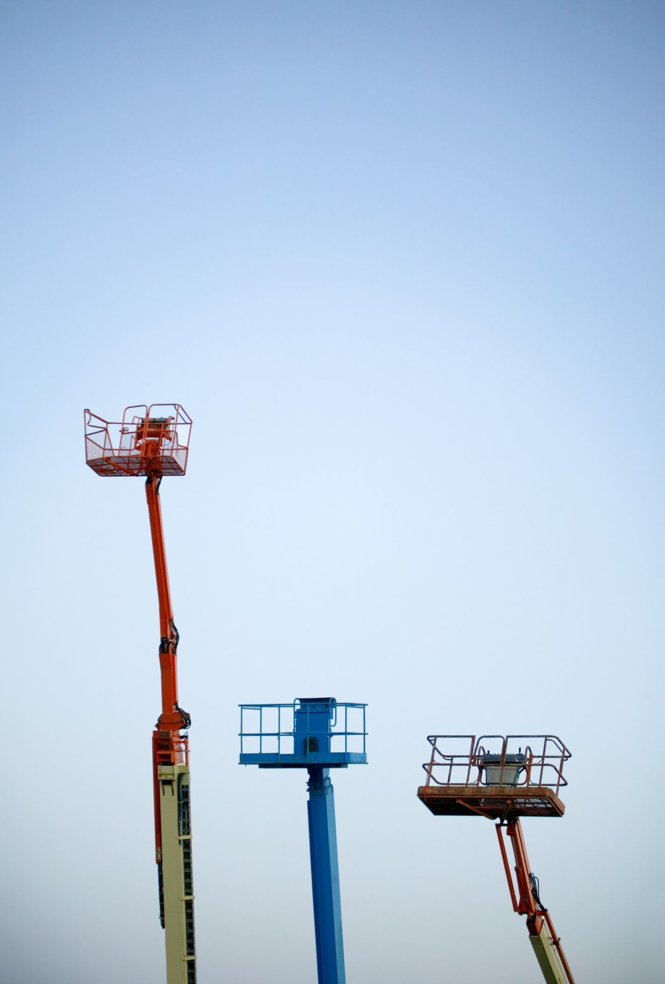
¿Que Está En Riesgo?
"Elevación aérea" es el término utilizado para maquinaria que eleva a los trabajadores sobre el suelo
Los ascensores aéreos pueden ser piezas peligrosas de maquinaria que requieren precaución y vigilancia.

Slide 4
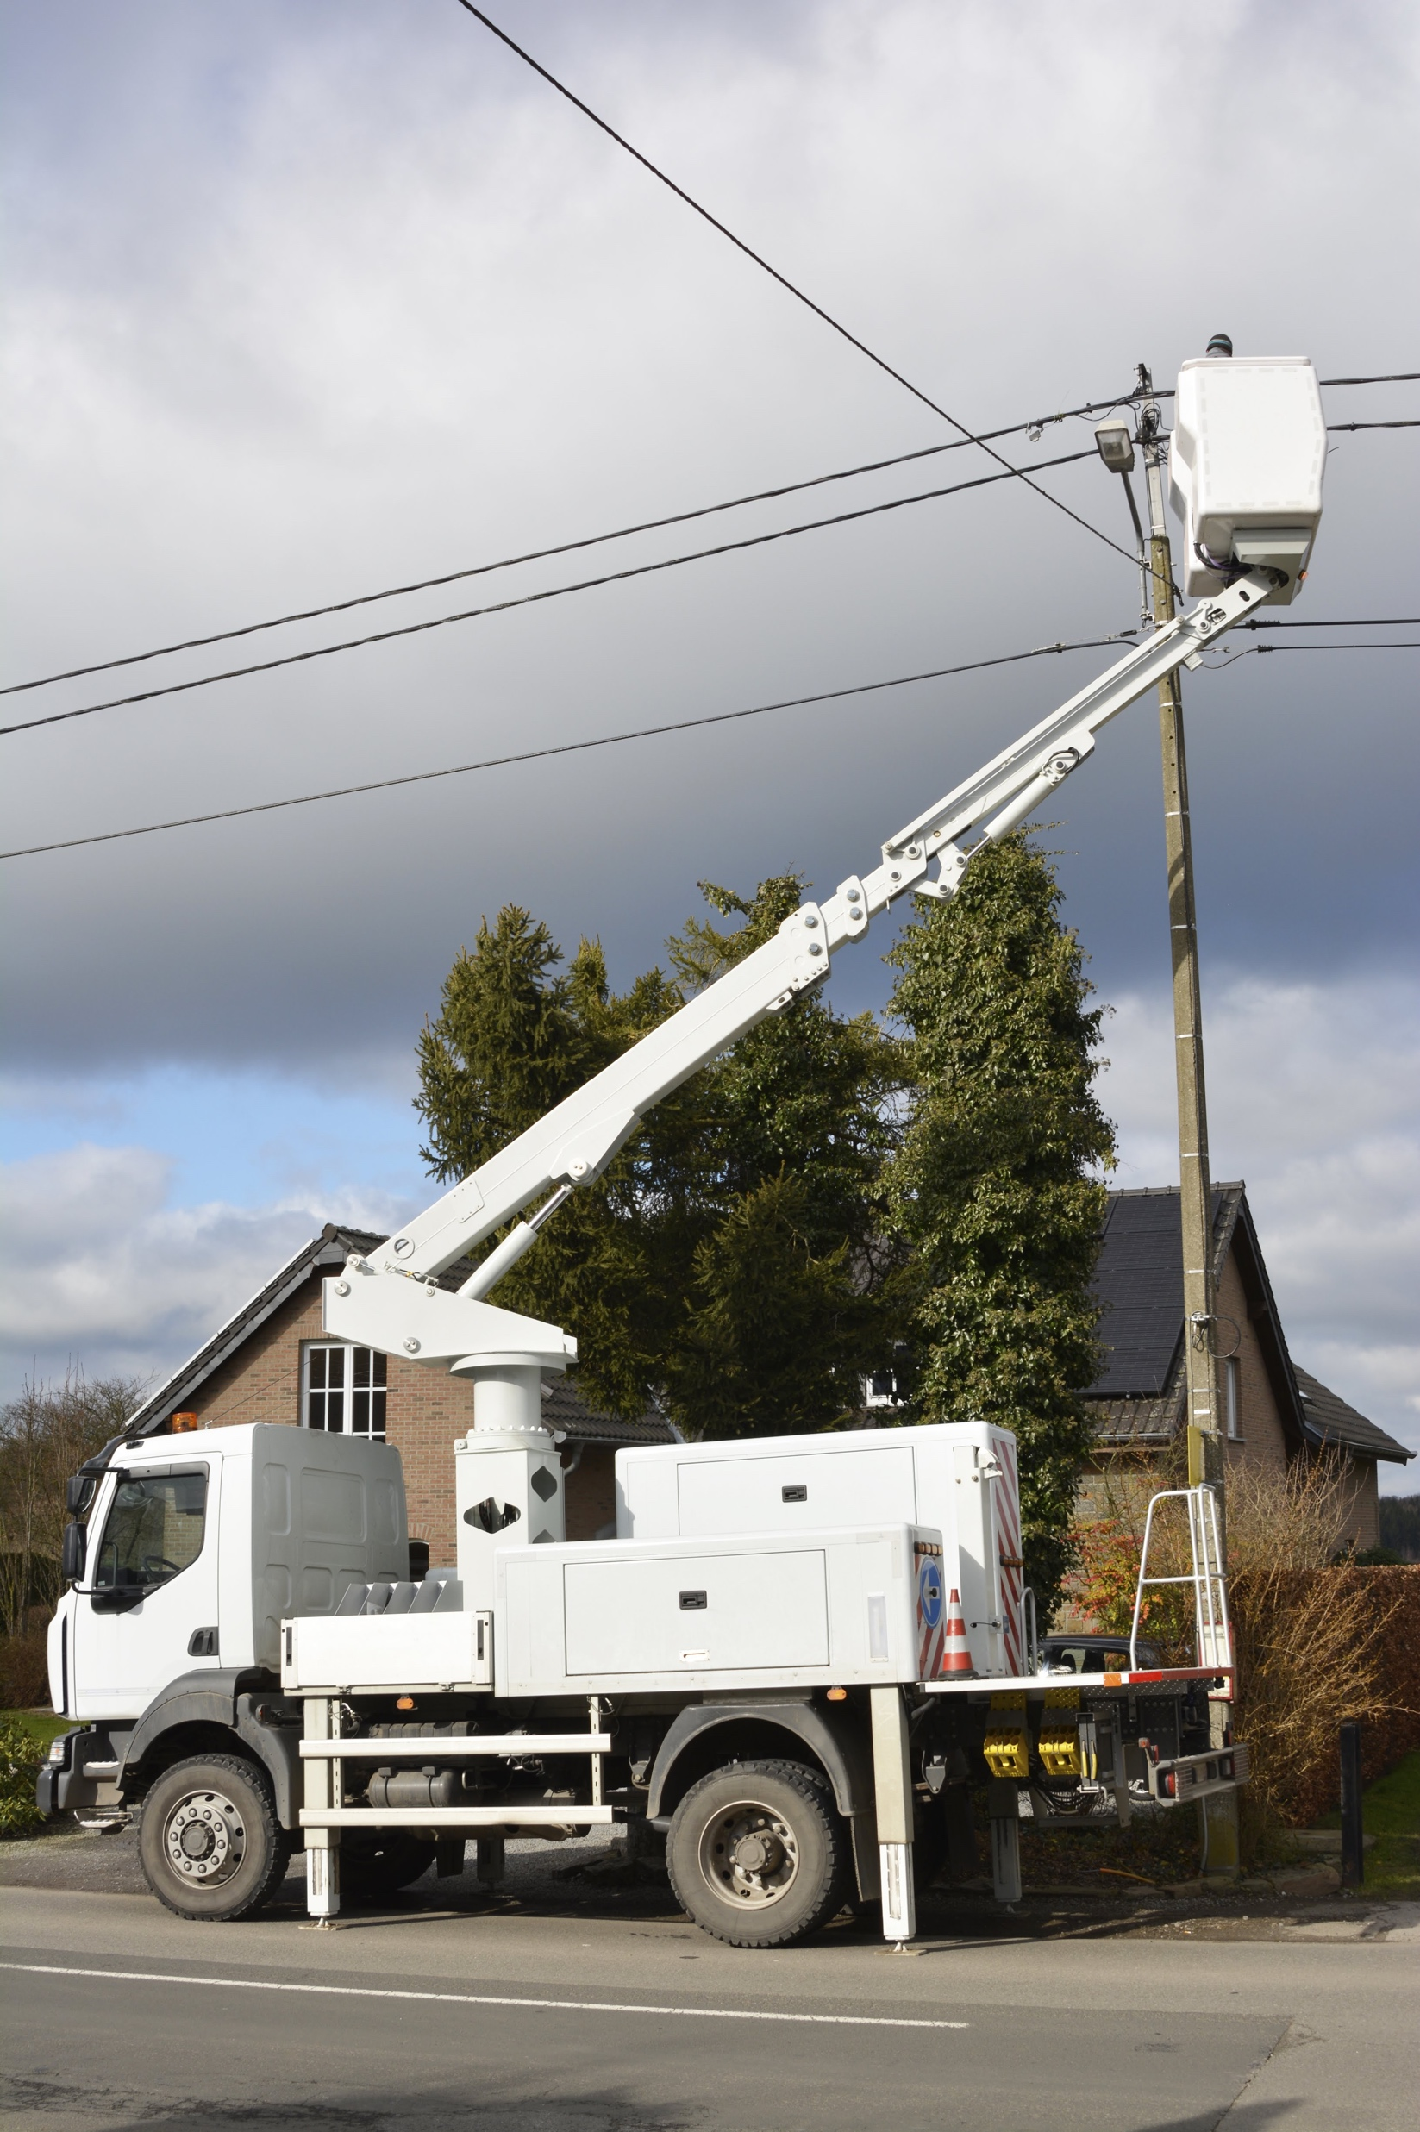
¿Cuál Es El Peligro?
Estar en un ascensor elevado mientras se está moviendo es muy peligroso y es una de las principales causas de las caídas
Cuanto más alto es el levantamiento, más inestable es, especialmente si se está moviendo.
Los choques y la electrocución también son peligros graves en los trabajos de elevación aérea.

Slide 5
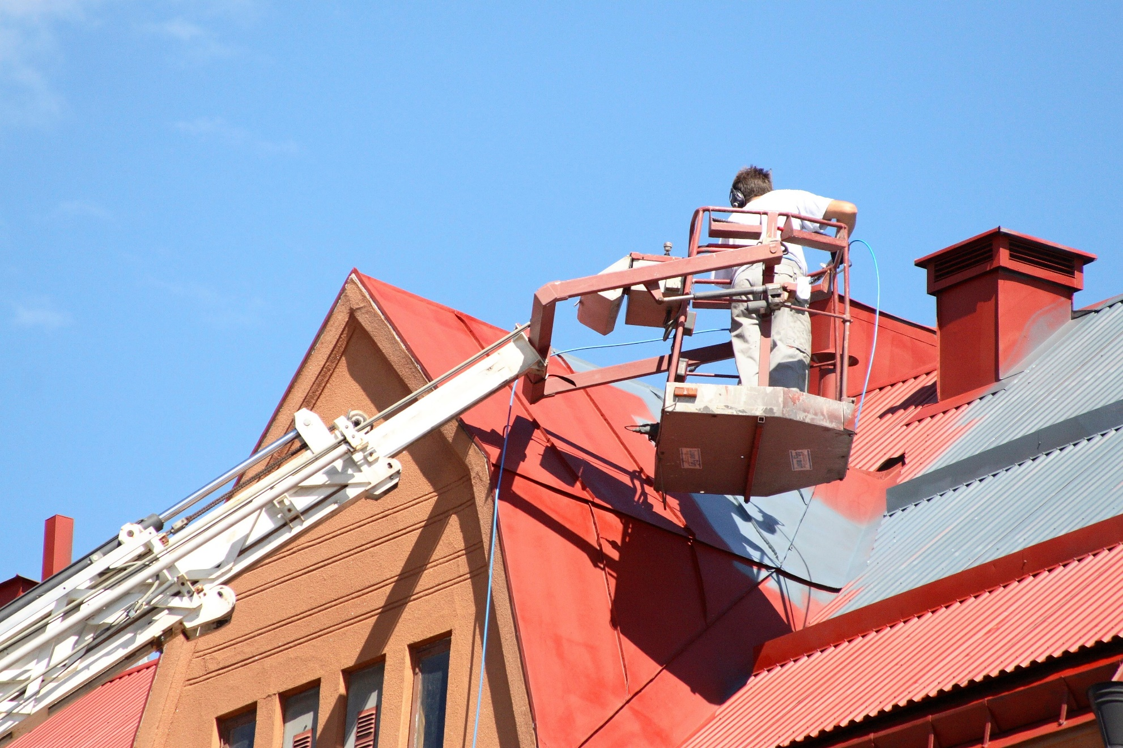
Como Protegerse
6 formas fáciles de mantenerte seguro en un elevador aéreo:
Permanecer en el ascensor
  En una plataforma elevadora, siempre use un sistema personal de detención de caídas.
  Anclar cualquier sistema de caída personal al ascensor.
  Párese en el piso del elevador aéreo.
  No utilice tablones, escaleras u otros dispositivos para extender su posición de trabajo.
Bajar
  Baje el elevador aéreo antes de moverlo.
  No exceda los límites de alcance vertical u horizontal.
  No hay operadores aéreos en vientos fuertes.
Notes:
How to Protect Yourself
6 easy ways to stay safe in an aerial lift.
Stay in the lift
In a boom lift, always wear a personal fall arrest system, preferably short enough to stop you falling out of/off the lift. And definitely one that is short enough to prevent you from hitting the ground if you fall.
Anchor any personal fall system to the lift, most have specific anchor points.
Stand on the floor of the aerial lift; do not climb or sit on the guardrails.
Do not use planks, ladders or other materials to extend your working position.
Get low
Lower the aerial lift before moving it to another work area.
Do not exceed vertical or horizontal reach limits.
Do not operate aerial lifts in high winds or severe weather.

Slide 6

Como Protegerse
Trabajando con electricidad
  Sepa qué hacer si el elevador aéreo pudiera entrar en contacto con una de las líneas.
  Los trabajadores de servicios públicos deben estar protegidos mediante la implementación de controles de seguridad del equipo.
Evitar la electricidad
  No coloque elevadores aéreos entre los riesgos generales.
  Trate todas las líneas aéreas como si fueran líneas eléctricas energizadas.
  Líneas des energizadas con una tensión conocida.

Slide 7
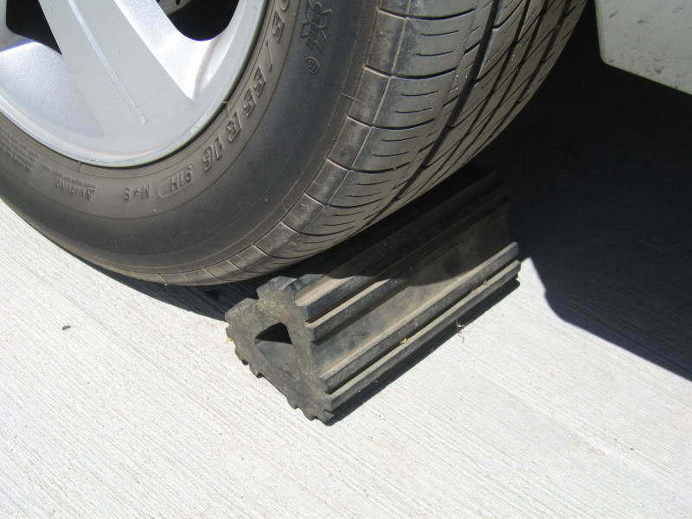
Como Protegerse
Quedarse quieto
  Establecer los estabilizadores.
  Ponga los frenos al utilizar los estabilizadores.
  Utilice cuñas en las ruedas.
  Configurar avisos en el área de trabajo.
6. Levantar a las personas, no las cosas.
  No utilice el elevador como una grúa para levantar un objeto.
  No lleve objetos más grandes que la plataforma.
  No exceda la capacidad de carga ni los límites de ángulo de la plataforma de la pluma.

Slide 8
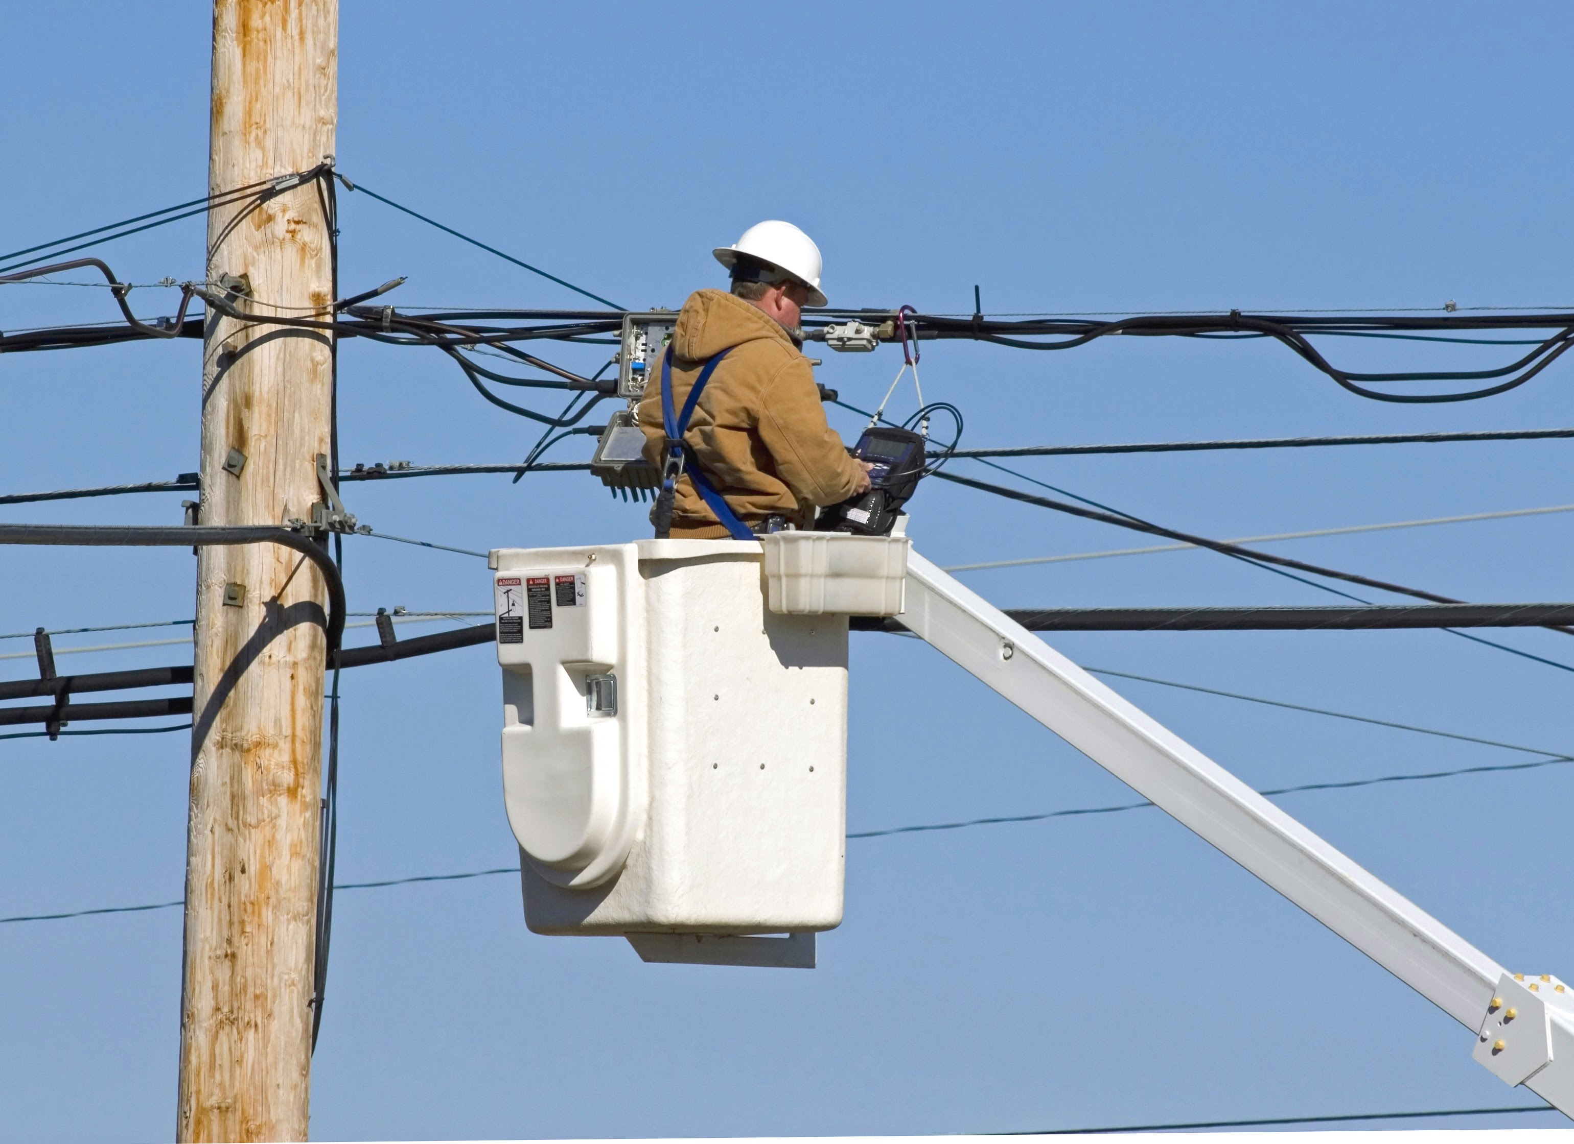
Conclusión
Los elevadores aéreos son comúnmente utilizados por los trabajadores de servicios públicos y en general son más seguros que los que trabajan en las escaleras. Sin embargo, todavía existen riesgos asociados con su uso, por lo tanto, siga estas y otras prácticas de trabajo seguro descritas por su empresa.

